Slide 1
프로젝트LAB 최종 보고서
1조
1701269 서영찬
1701235 강동훈
1701277 이병현

Slide 2
목차
1
제작 목적
2
주요 기능 및 역할 분담 (애니메이션)
3
블럭도
4
최종영상

Slide 3

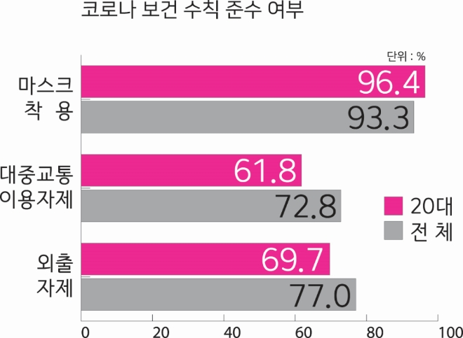
1. 제작 목적
코로나 상황에 마스크 착용이 필수 되고 있는데 가끔 마스크를 미착용하고 가게를 출입하는 손님 때문에 다른 손님이 불안감을 느끼는 일이 종종 있고 업소 종업원들이 조리 등의 업무로
마스크 착용을 일일이 확인할 수 없기 때문에 현재 업소에서
다수 사용 중인 적외선 온도계에 마스크 인식 기능을 추가함

Slide 4



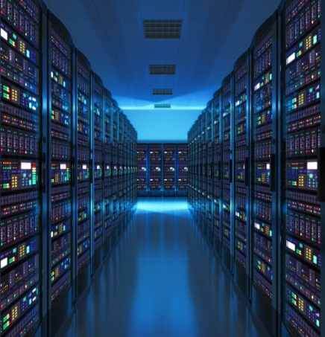
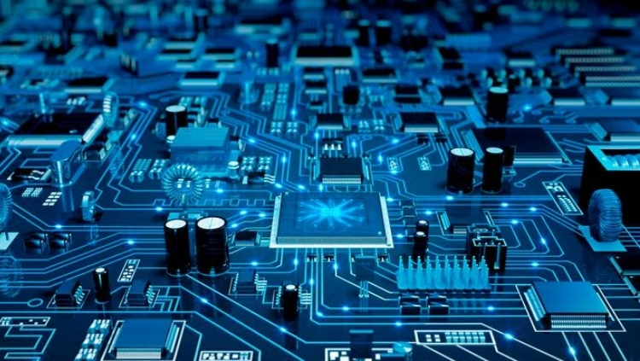









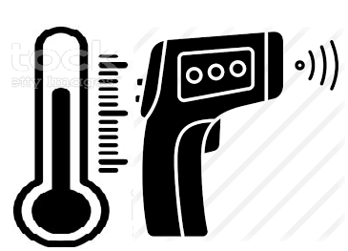
2. 주요 기능 및 역할 분담 (애니메이이션)
팀장: 서영찬
팀원: 강동훈
팀원: 이병현
마스크가 인식되었습니다
문이 열렸습니다
가까이 와주세요
온도가 너무 높습니다
정상 온도 입니다
스피커
초음파센서
카메라
S/W
영상처리(마스크 인식) 및 발표 담당
SERVER
Node-Red 및
TTS(네이버 API 기반)
담당
H/W
센서(초음파, 온습도, LED) 및 외형 담당
온도 센서

Slide 5
3. 블록도
USB CAMERA
PC (Client)
Raspberry Pi (Server)
마스크 인식
OUTPUT
Node - Red
스피커
CAMERA 에서 얼굴 감지
TTS
keras / TensorFlow 마스크 인식 러닝
인원수 파악
서보 모터 SG 90
얼굴의 관심 영역 추출
SOCKET
마스크 인식 데이터 저장
초음파 그래프
마스크 인식 데이터를 적용
INPUT
초음파 센서
HC-SR04
저장된 마스크 데이터를 불러옴
결과 판단
온도 센서
DHT 11
결과 출력

Slide 6
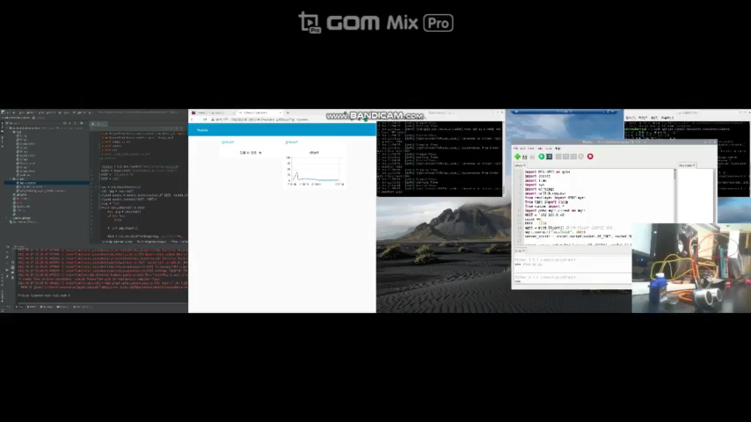
4. 최종 영상

